Slide 1
Multivariabel Tanpa Kendala dan Multivariabel dengan Kendala

Slide 2
Multi Variabel Tanpa Kendala
Multi variable dalam artian ada banyak variable atau beberapa variable yang terpakai dalam menentukan fungsi objektif. Secara umum teknik yang digunakan pada optimasi satu dimensi dapat digunakan dalam optimasi multi variabel. Akan didefiniikan beberapa simbol yang akan dipakai;
f($x_{1,}x_{2}x_{3}$, …, $x_{n}$) akan ditulis sebagai f(X)
dengan X = ${\{x_{1,}x_{2}x_{3}, …, x_{n}\}}^{t}$
f($X^{∗}$) = f(${x_{1}}^{∗}$,${x_{2}}^{∗}$, …, ${x_{n}}^{∗}$)
$∇f(X^{∗})$ = $\frac{∂}{{∂x}_{j}}$ f(${x_{1}}^{∗}$,${x_{2}}^{∗}$, …, ${x_{n}}^{∗}$) untuk j = 1,2, … n
$∇f(X^{∗})$ = C setara dengan $\left\{\frac{∂f}{{∂x}_{1}}, \frac{∂f}{{∂x}_{2}} , …, \frac{∂f}{{∂x}_{n }}\right\}$ = $\left\{c_{1,} c_{2,}…, c_{n}\right\}$

Slide 3
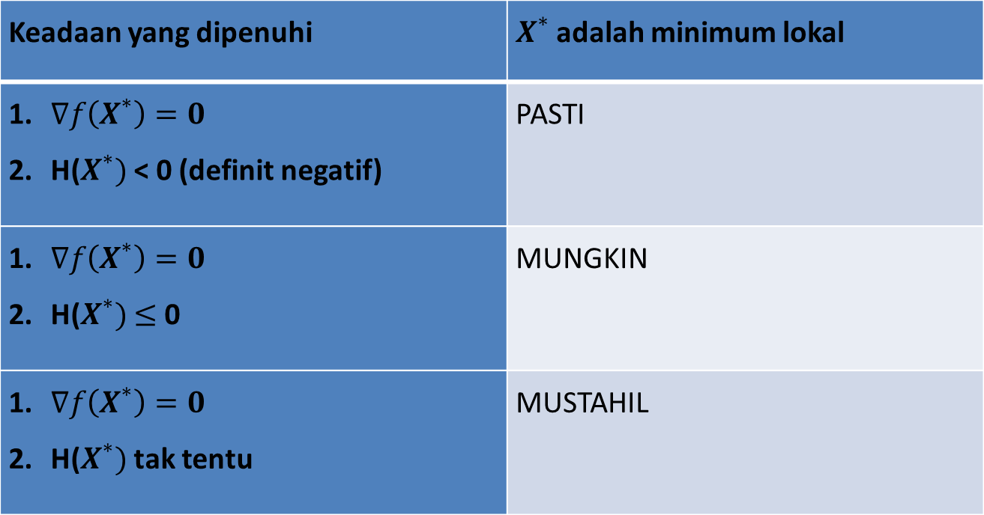
syarat untuk Maximum Lokal
Keadaan yang dipenuhi | $X^{∗}$ adalah minimum lokal
$∇f\left(X^{∗}\right)=0$ H($X^{∗})$ < 0 (definit negatif) | PASTI
$∇f\left(X^{∗}\right)=0$ H($X^{∗})$ $≤$ 0 | MUNGKIN
$∇f\left(X^{∗}\right)=0$ H($X^{∗})$ tak tentu | MUSTAHIL

Slide 4
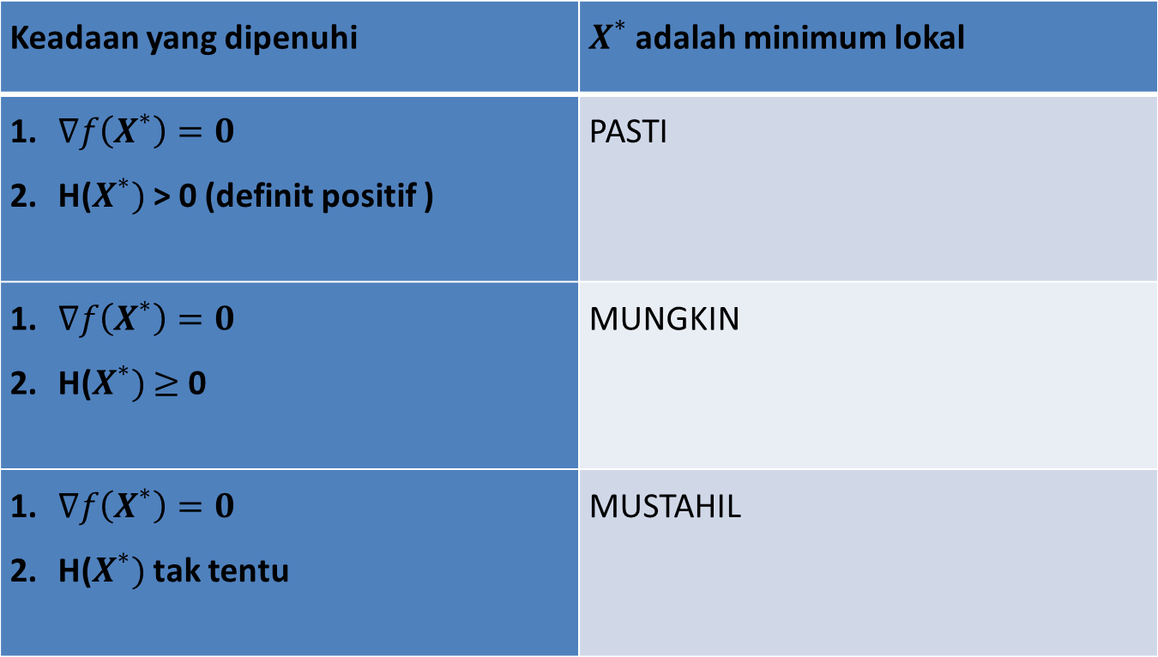
Syarat untuk Minimum Lokal
Keadaan yang dipenuhi | $X^{∗}$ adalah minimum lokal
$∇f\left(X^{∗}\right)=0$ H($X^{∗})$ > 0 (definit positif ) | PASTI
$∇f\left(X^{∗}\right)=0$ H($X^{∗})$ $≥$ 0 | MUNGKIN
$∇f\left(X^{∗}\right)=0$ H($X^{∗})$ tak tentu | MUSTAHIL

Slide 5
Contoh soal:
Diketahui suatu fungsi dinyatakan dengan :
Tentukan apakah fungsi tersebut fungsi maksimum atau fungsi minimum dan tentukan berapa nilai minimum atau maksimum dari fungsi tersebut.

Slide 6
Penyelesaian
Substitusikan nilai diperoleh :
Diperoleh Titik Uji :
(0 , 0) , (571,43 ; 0 ) , (0 ; 642,86) , dan (571,43 ; 642,86)

Slide 7
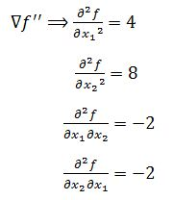
(ii) Derivasi kedua

Slide 8
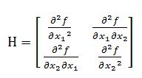
Matriks Hessiannya adalah
H =
Sehingga:

Slide 9
(iii) Tinjau nilai H diperoleh :
Karena dan
Dengan demikian, fungsi tersebut merupakan fungsi minimum pada titik ekstrim (0,0). Nilai minimum dari fungsi adalah :

